Slide 1
Детская проектная деятельность как средство развития инициативы, самостоятельности, творчества дошкольников (на примере подготовки к конкурсу «Я - исследователь»)
Теплинская Наталья Александровна,
старший воспитатель
МБДОУ № 11 «Родничок» г.Тихорецка

Slide 2
Результаты опроса участников образовательных отношений
Родители
здоровье малыша, эрудированность, воспитанность, сформированность предпосылок к учебной деятельности
Дети
общение, игра, творчество и познание окружающего мира
Педагоги
создание условий для полноценного развития детей
Проектная деятельность

Slide 3


Slide 4
Детская проектная исследовательская деятельность:
способствует развитию как познавательной потребности, так и творческой деятельности;
учит самостоятельному поиску, открытию и усвоению нового;
облегчает овладение методом научного познания в процессе поисковой деятельности;
• способствует творческому развитию личности, являясь одним из направлений развития детской одарённости.

Slide 5
Участники образовательных отношений
Педагоги
Родители
Дети

Slide 6
Система работы
по взаимодействию детского сада и семьи
1 этап – пропагандирующий – «Зачем?»
2 этап – практикоориентированный – «Как?»
3 этап – самостоятельный – «Что дальше?»

Slide 7
1 этап
Цель - пропаганда проведения исследовательской деятельности среди родительской общественности
Формы реализации:
индивидуальные беседы,
анкетирование,
показ практических занятий на родительских занятиях,
- распространение буклетов и др.
эвристические беседы,
круги общения,
- опыты и простейшие эксперименты и др.

Slide 8
2 этап
Цель – создание мотивации к участию в исследовательской деятельности вместе с детьми
Формы реализации:
выставки,
природоохранные акции,
поиск информации и иллюстративного материала,
создание развивающей среды в центрах экспериментирования,
открытые занятияй с родителями и родителями,
совместная образовательная деятельность взрослых и детей (в том числе работа в центрах образовательного терренкура).

Slide 9
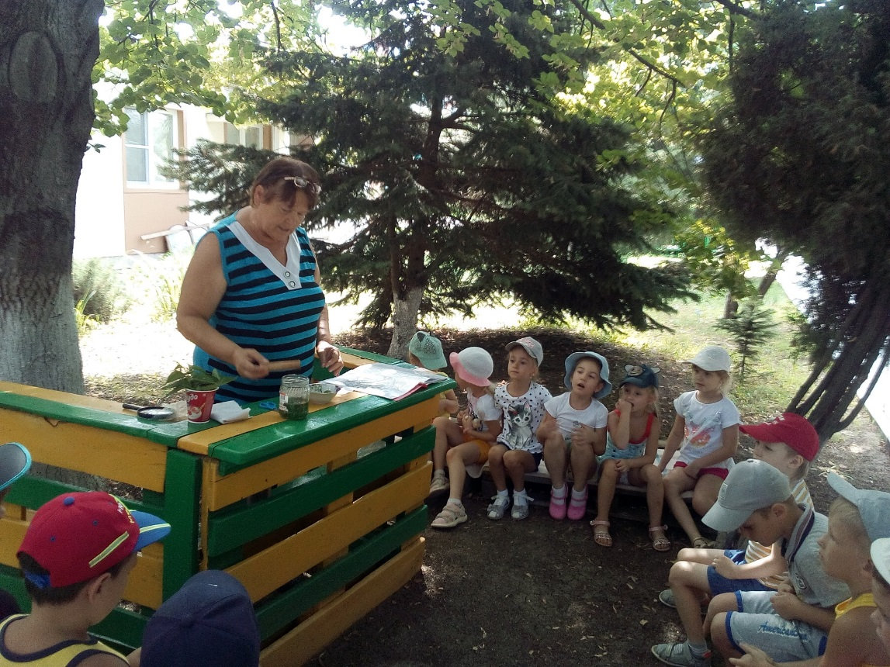
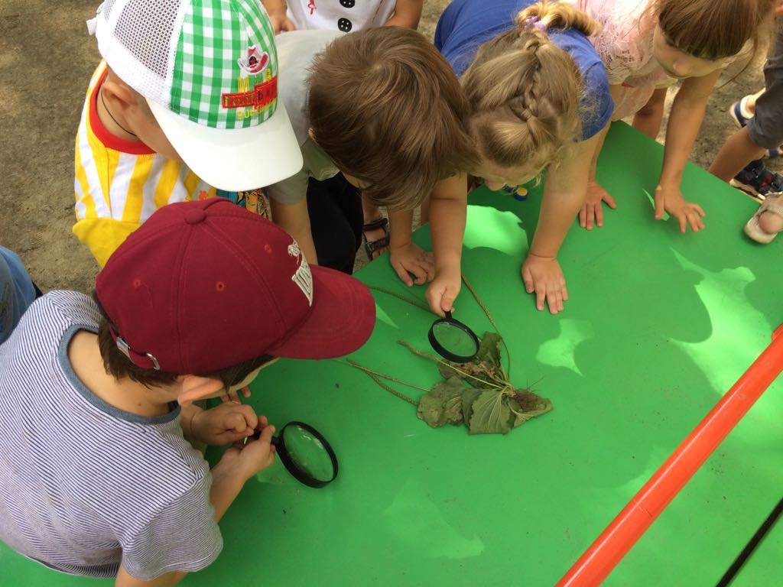
Образовательный терренкур –
это специально организованные маршруты для детей по территории ДОО с посещением центров познавательно-исследовательской деятельности

Slide 10
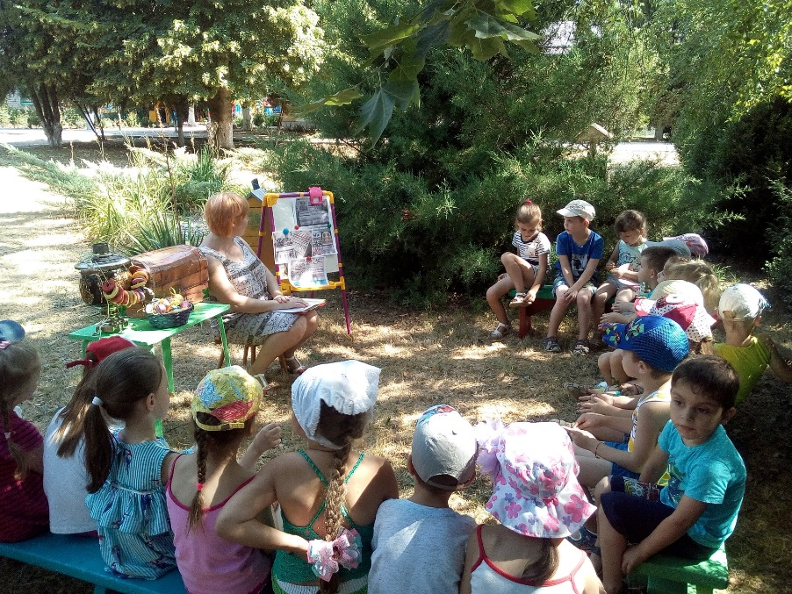
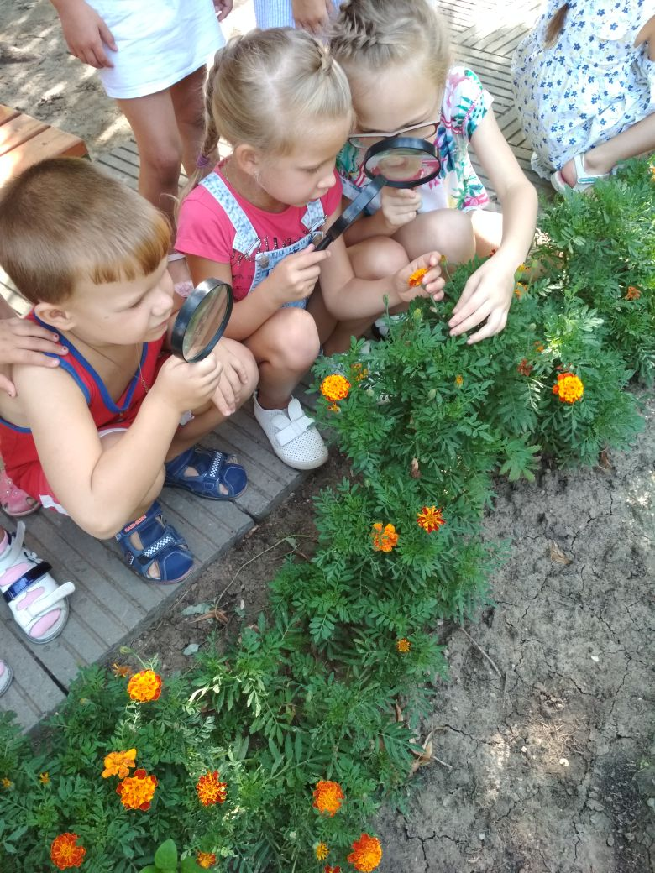
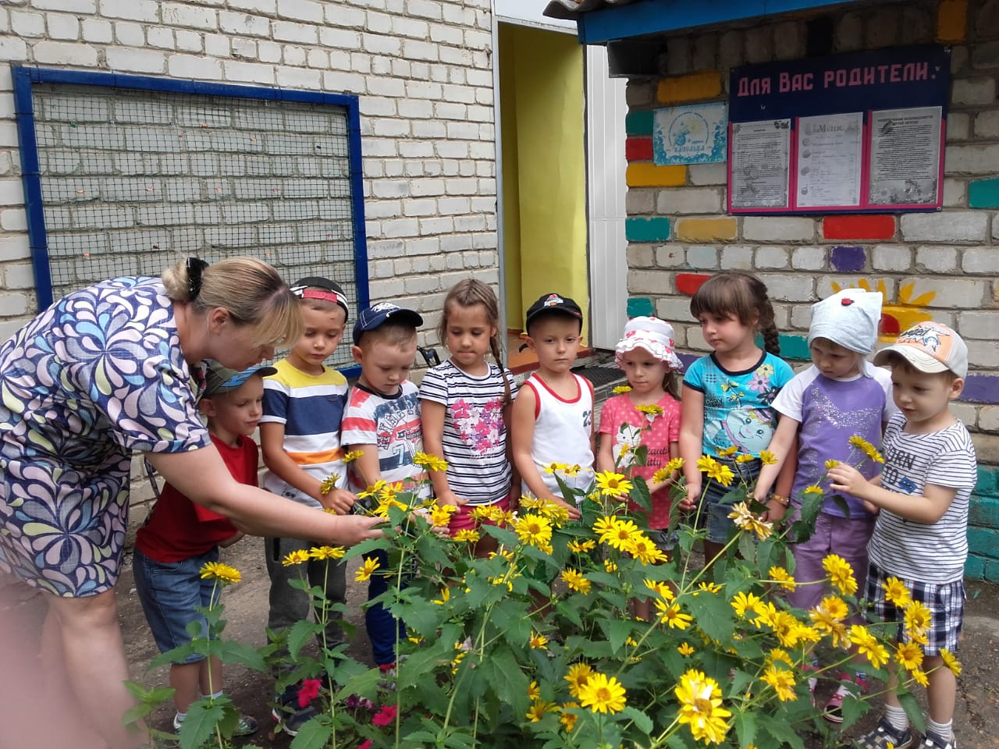

Slide 11
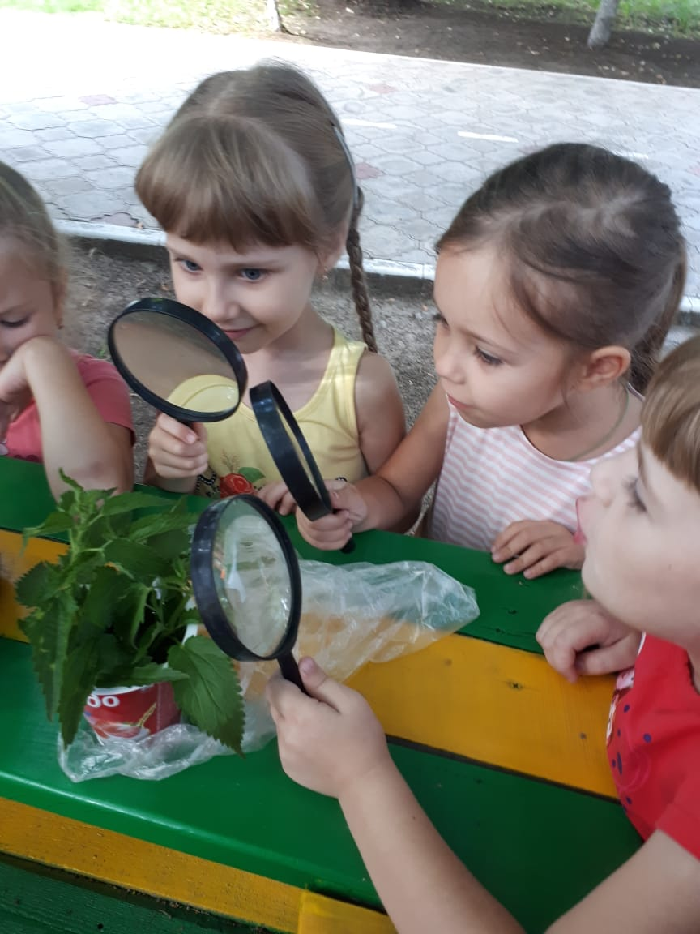
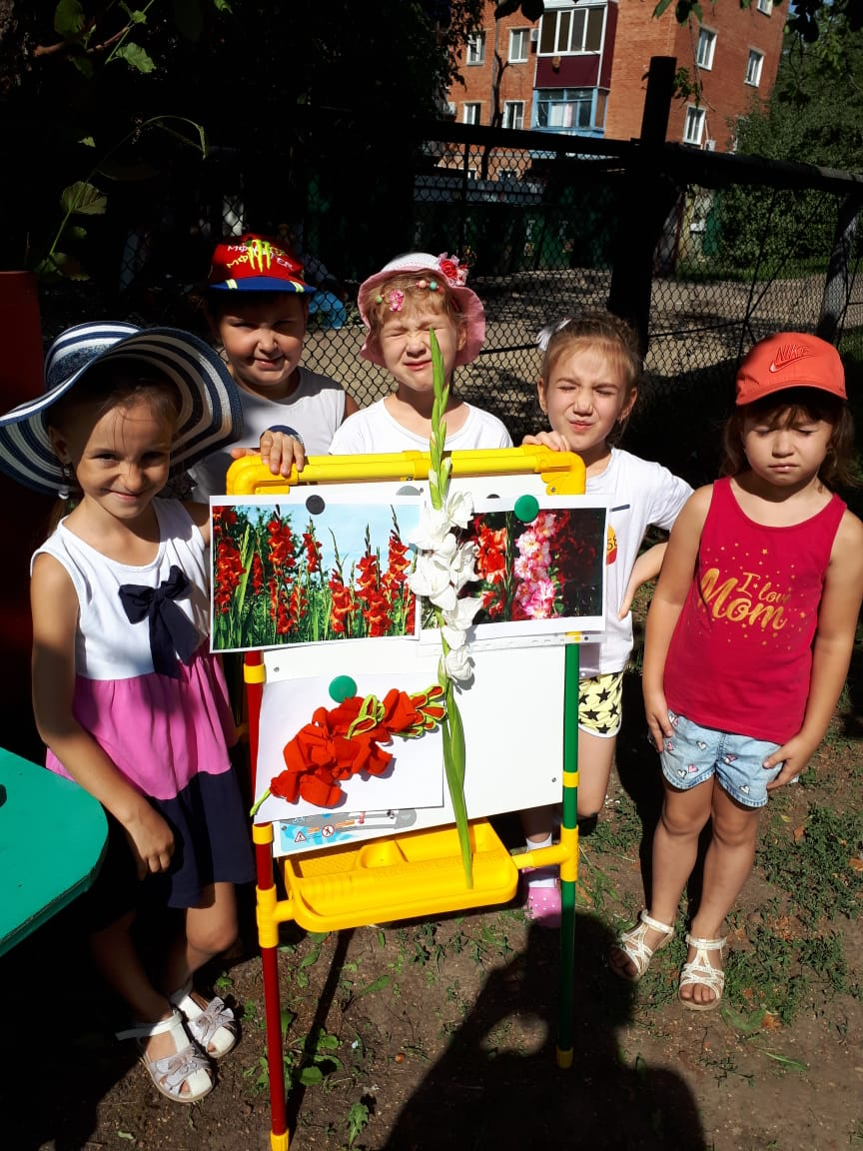
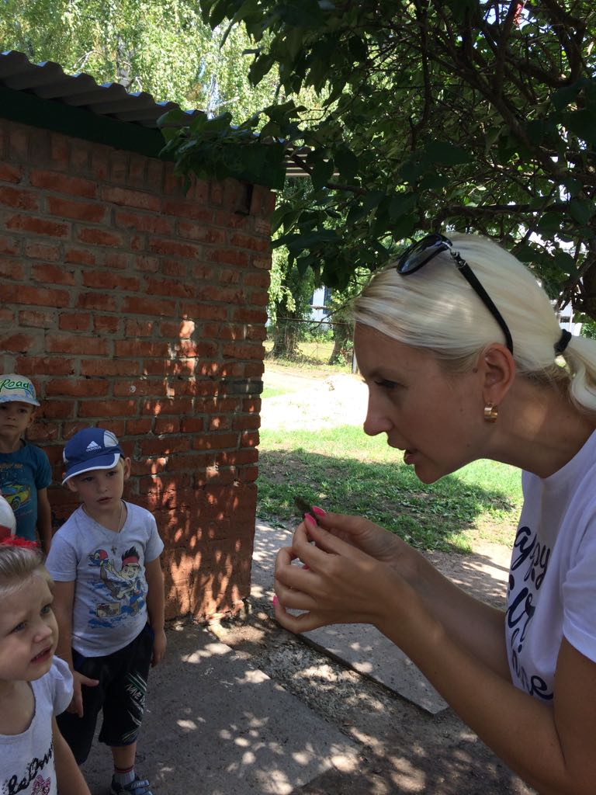

Slide 12





Slide 13
Организация познавательно – исследовательской деятельности детей дошкольного возраста возможностями образовательного терренкура способствует:
- созданию максимально благоприятных условий для раннего интеллектуального, эмоционального и культурного развития детей,
- формированию системы элементарных научных экологических знаний, доступных пониманию ребёнка - дошкольника,
- формированию предпосылок исследовательской деятельности дошкольников,
- формированию и развитию исследовательского поведения дошкольников как средства развития способностей и навыков к учебной деятельности.
!!! способствует выявлению одаренных детей и построению индивидуальных образовательных траекторий их развития

Slide 14
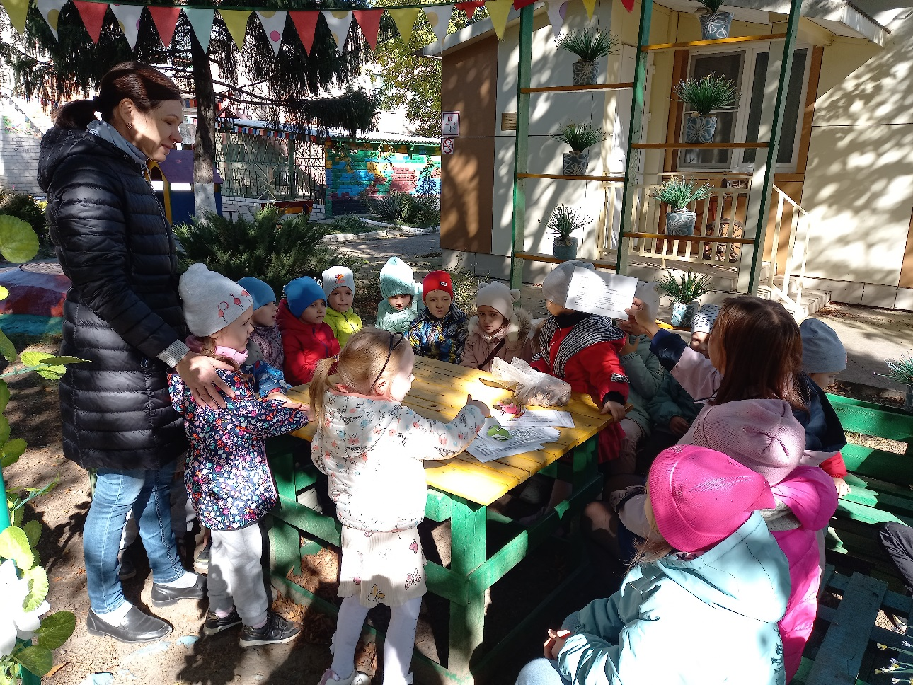
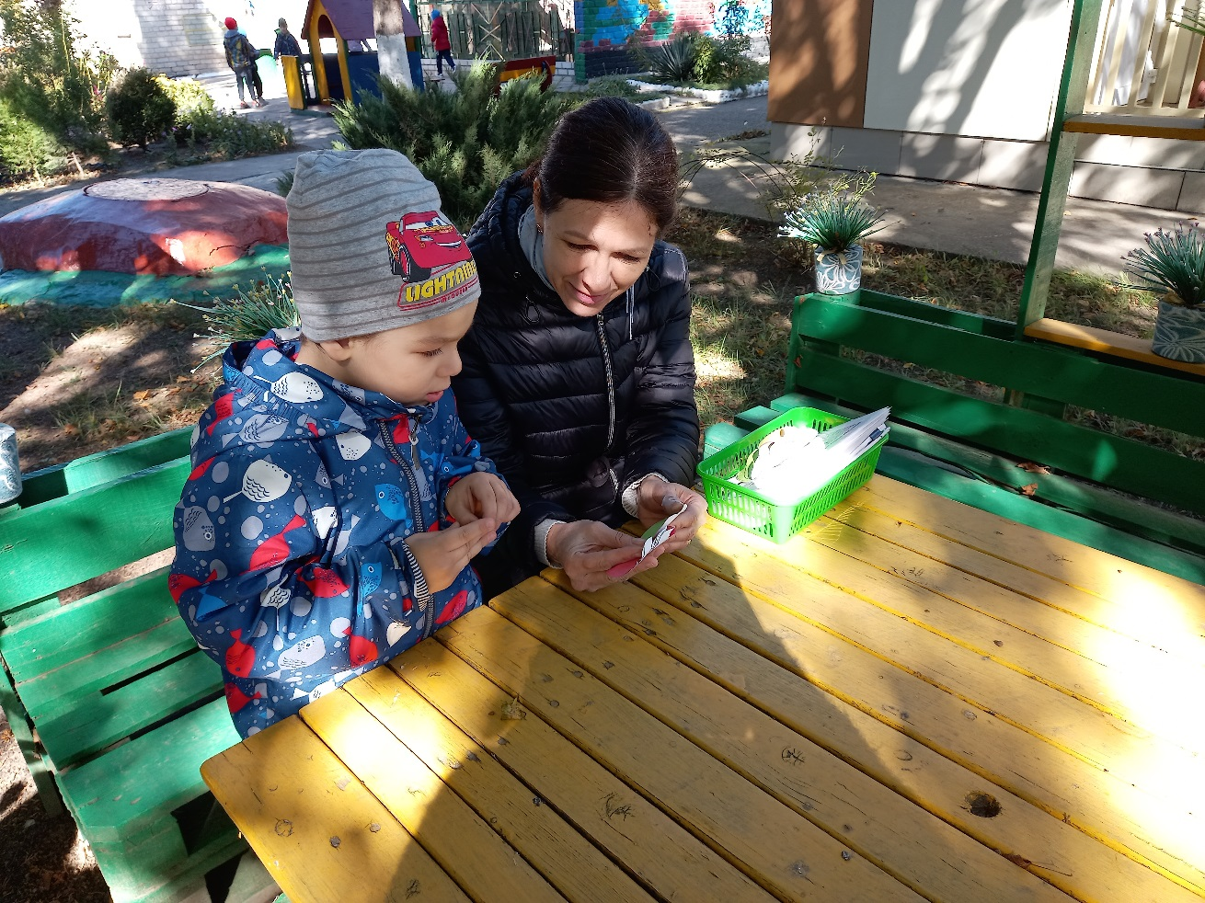
Родители - активные участники маршрутов терренкура вместе с детьми
прохождение маршрута совместно с воспитателем и детьми,
прохождение маршрута только со своим ребенком в вечернее время,
- проведение опытов и экспериментов с ребенком в одном из центров образовательного терренкура.

Slide 15
3 этап
Цель – способствовать проведению исследовательской деятельности вместе с детьми
Формы реализации:
- организация опытов и экспериментов дома,
- участие ребенка в исследовательских конкурсах, фестивалях и др.
родители
равноправ-ные участники исследова-тельских проектов

Slide 16
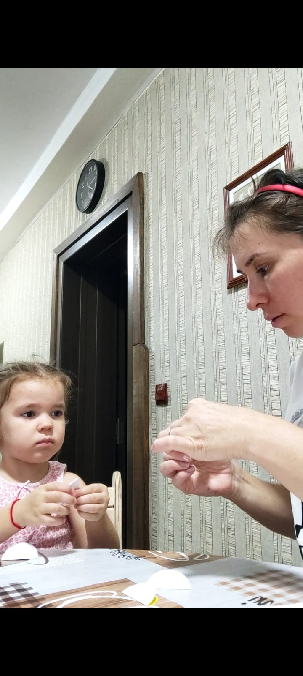
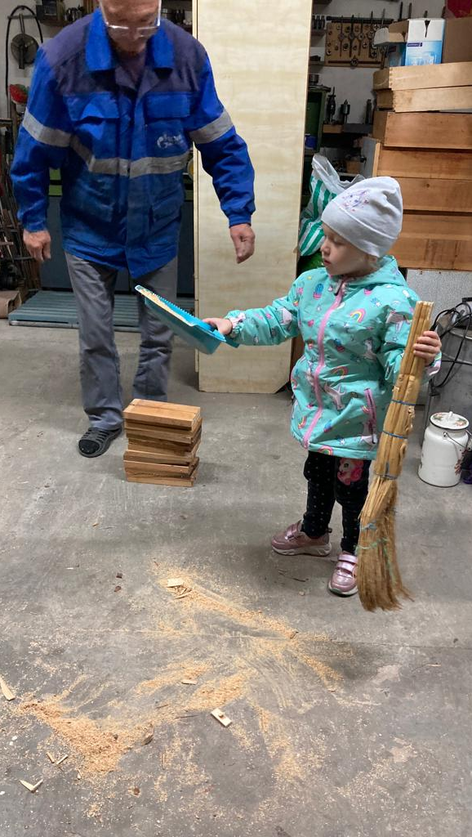
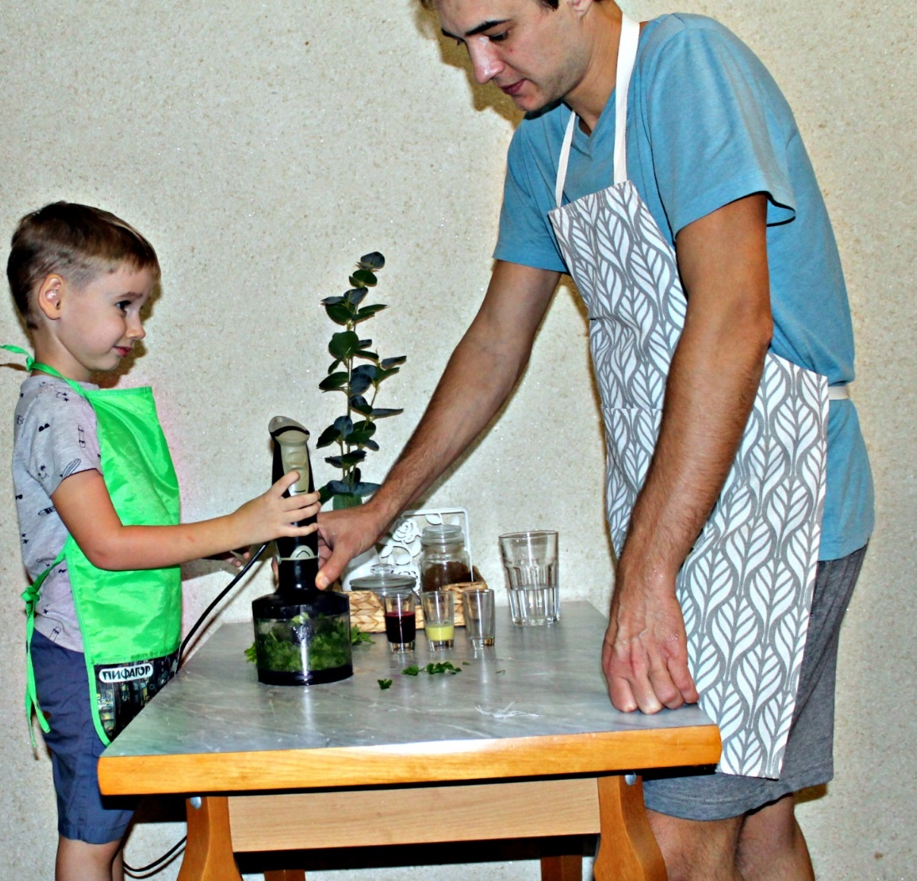

Slide 17
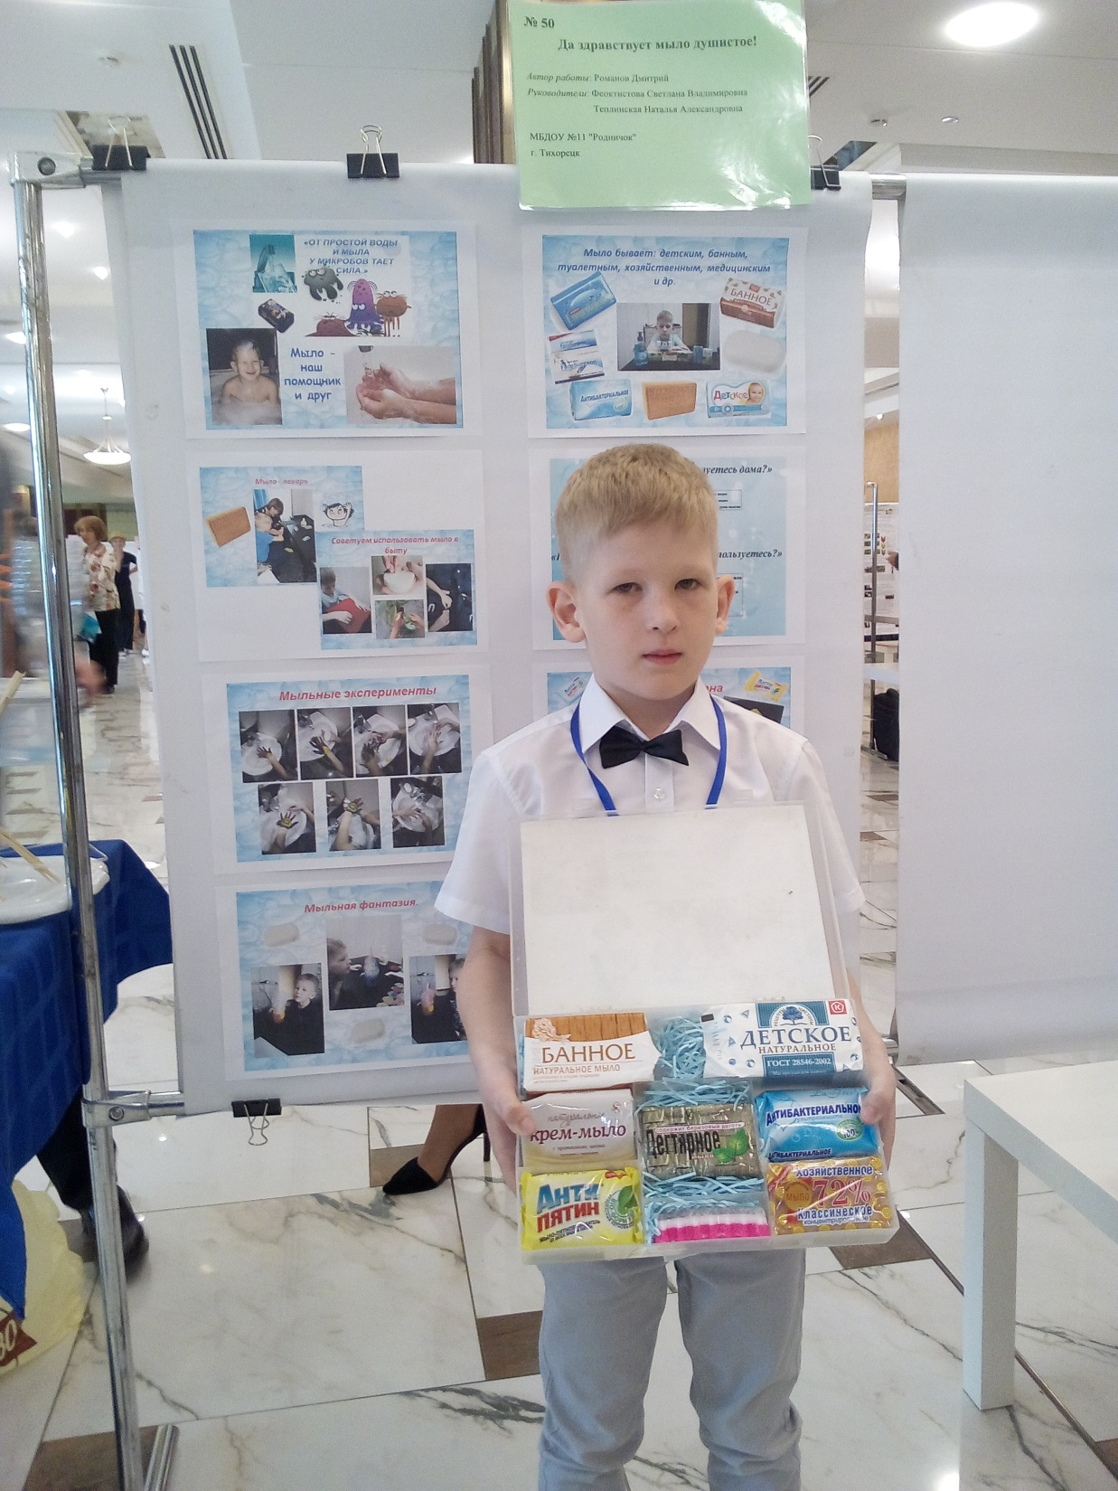
Участник регионального этапа конкурса
«Я - исследователь» в 2019 году
Романов Дмитрий

Slide 18
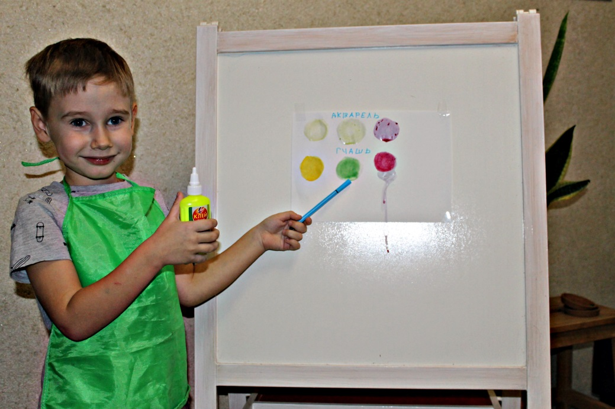
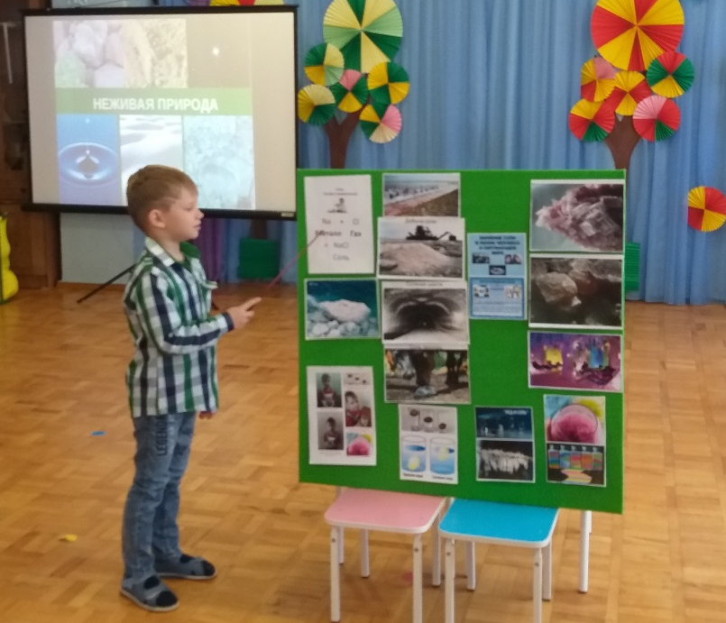
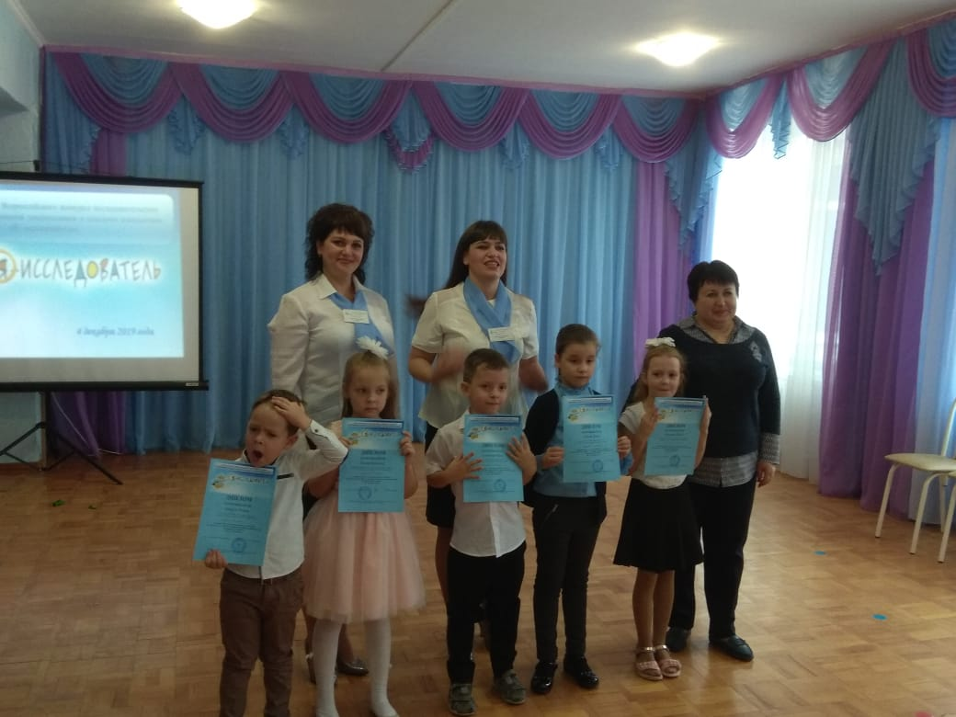
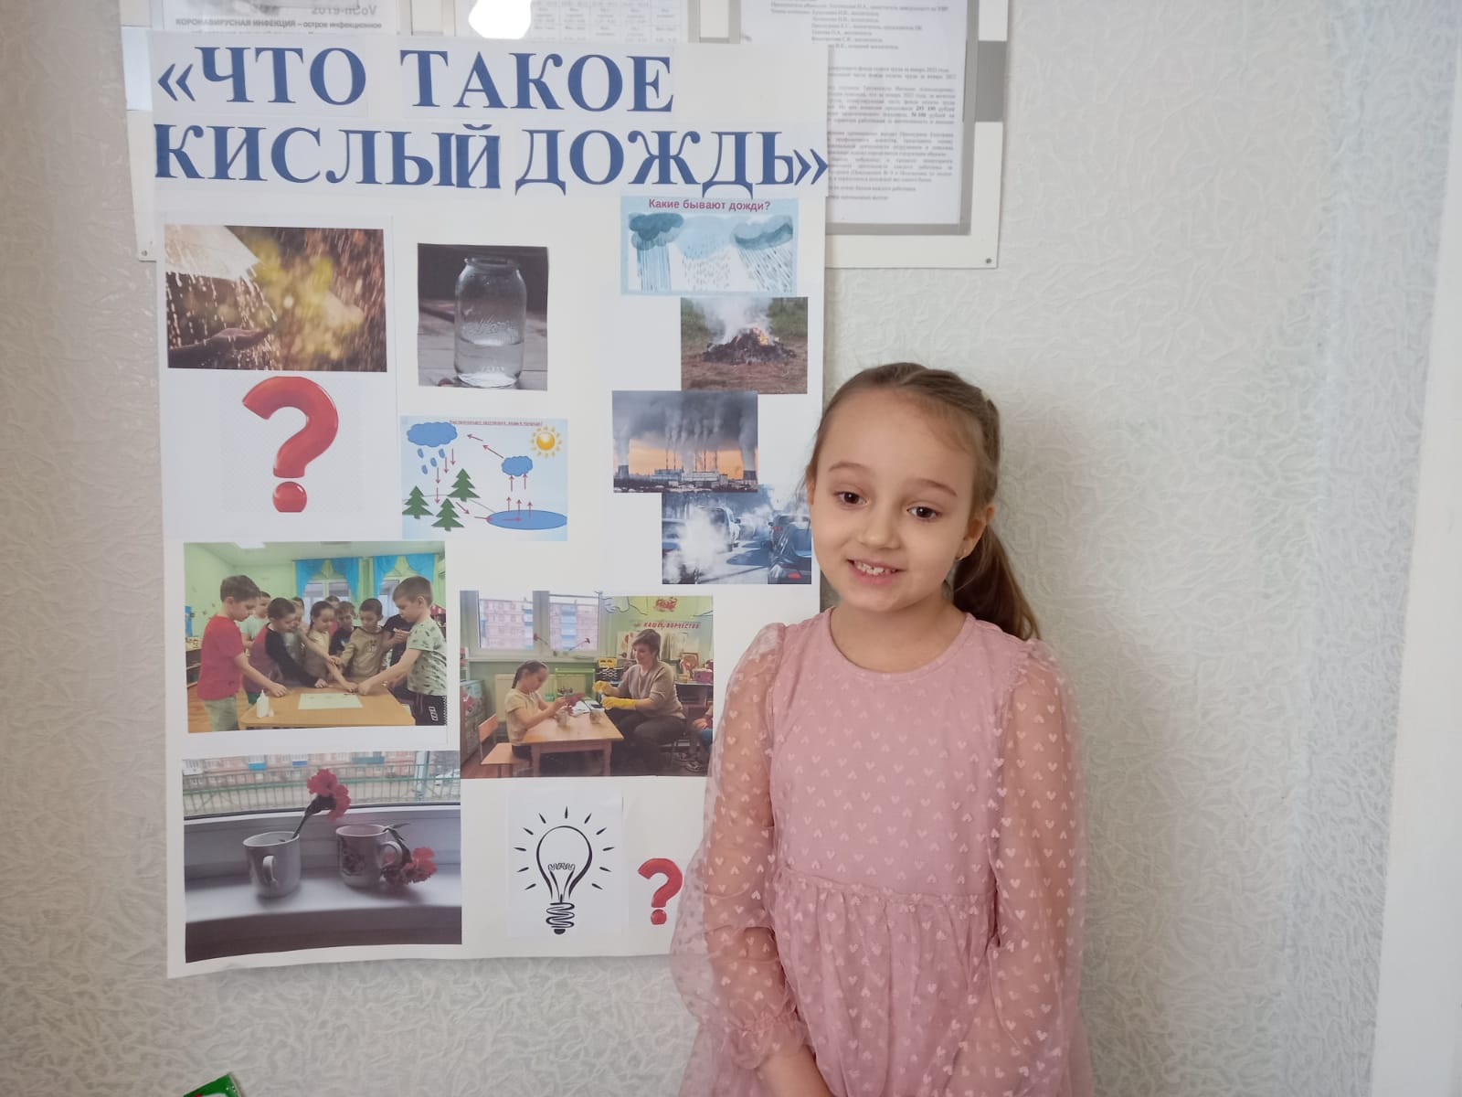
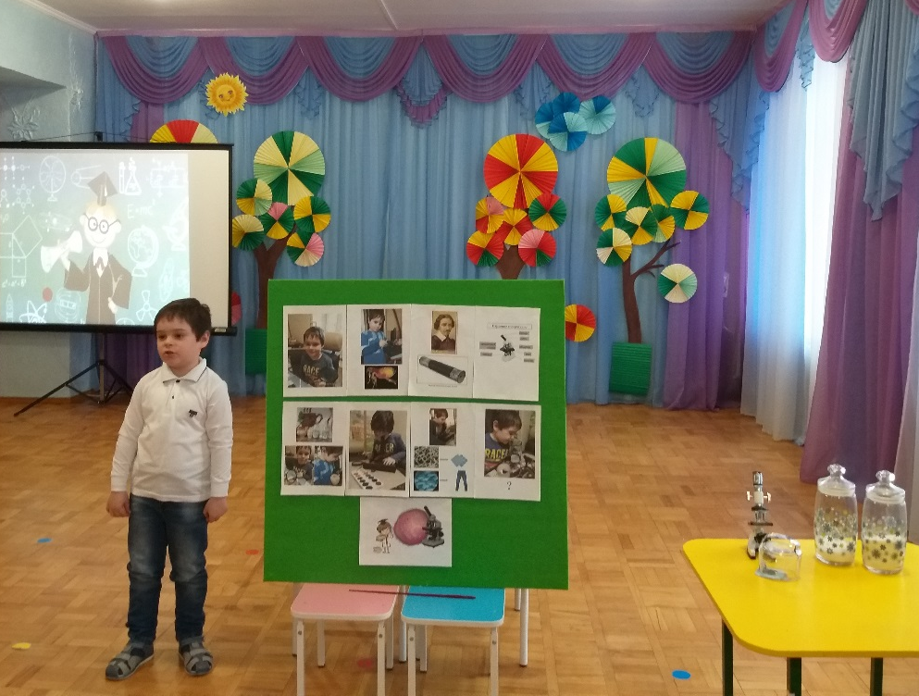
Аула
Конкурс «Я - исследователь»
в детском саду

Slide 19
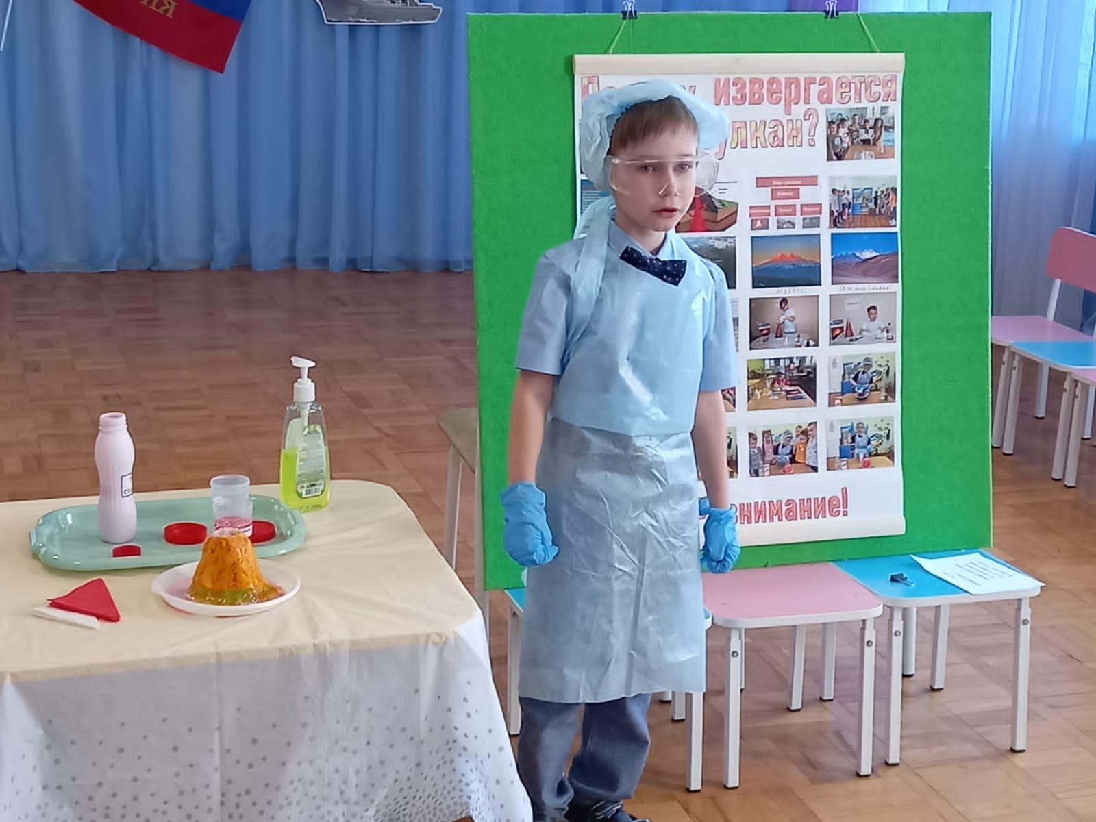
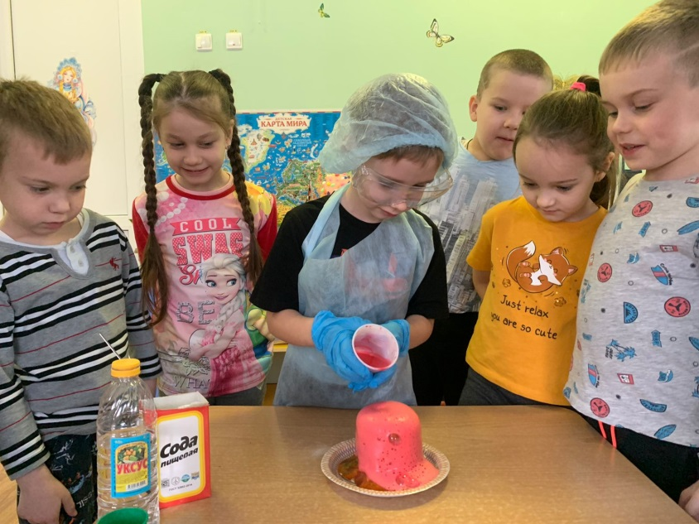
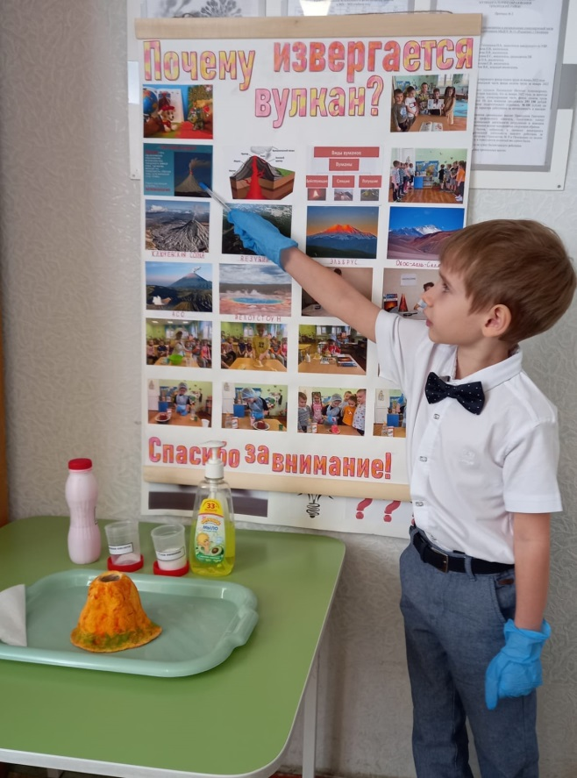
Аула Тимур
Дипломант 1 степени регионального этапа конкурса «Я - исследователь»
в 2022 году с исследовательским проектом «Почему извергается вулкан?»

Slide 20
Результативность участия воспитанников ДОО в муниципальном и региональном этапах конкурса
«Я - исследователь»
ОО | 2019 год |  | 2020 год |  | 2021 год |  | 2022 год |  | 2023 год |  | 2024 год
 | Муниц. участ/ победа | Регион. участ/ результат | Муниц. участ/ победа | Регион. участ/ результат | Муниц. участ/ победа | Регион. участ/ результат | Муниц. участ/ победа | Регион. участ/ результат | Муниц. участ/ победа | Регион. участ /результат | Муниц. участ/ победа | Регион. участ/ результат
ДОО | 9/3 | 1/ — | 44/9 | 6/1 лауреат | 42/6 | 6/1 лауреат | 28/7 | 6/1 лауреат | 27/ 9 | 9/3 лауреаты | 16/5 | 5/3 лауреаты

Slide 21
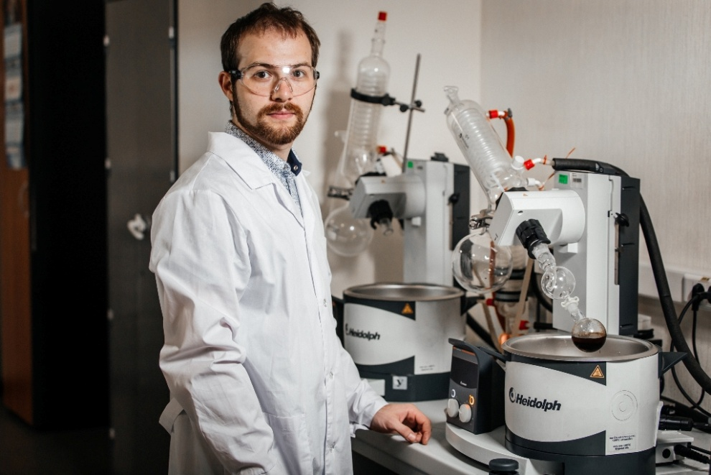



Slide 22
Спасибо за внимание!

